Slide 1
第五章 聚合物的分子运动和转变
The molecular motion and transformation of Macromolecules

Slide 2
第五章 聚合物的分子运动和转变
基本要求：掌握聚合物分子热运动的主要特点，了解模量---温度曲线上的各种力学状态和转变及其所对应的分子运动情况，玻璃化转变的现象、自由体积理论、玻璃化温度的测定方法和影响因素及调节。
重点：聚合物的热转变与力学状态之间的关系，聚合物的玻璃化转变现象及转变温度的测定，影响玻璃化温度的因素，结晶度的含义及其测定。

Slide 3
引 言
聚合物的结构是材料性能的物质基础，不同结构的聚合物具有不同的力学、光学、电学等性能。聚合物分子运动是微观结构和宏观性能的桥梁。
高分子物理研究核心内容
高分子的运动方式
决定了
宏观表现为
凝聚态结构
高分子
结构
高聚物的性能
近程结构
远程结构

Slide 4
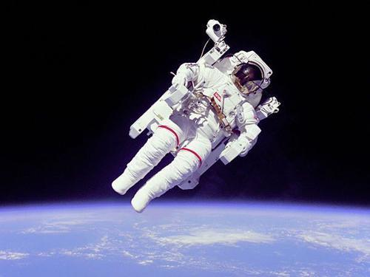
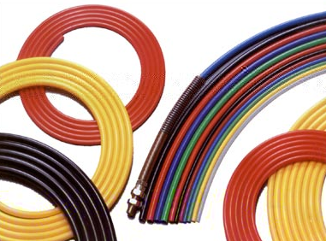
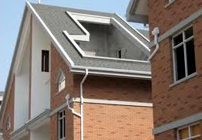
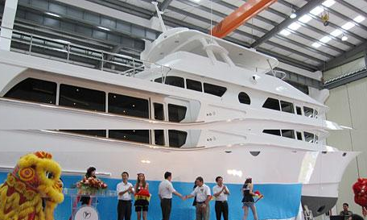
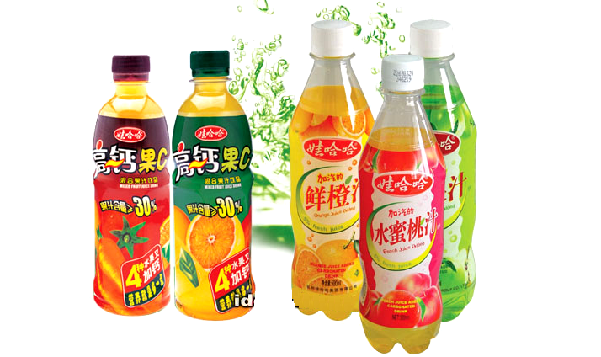
引 言
链结构不同的聚合物
有不同的宏观物性
链结构相同而凝聚态结构不同
可有不同的宏观物性

Slide 5
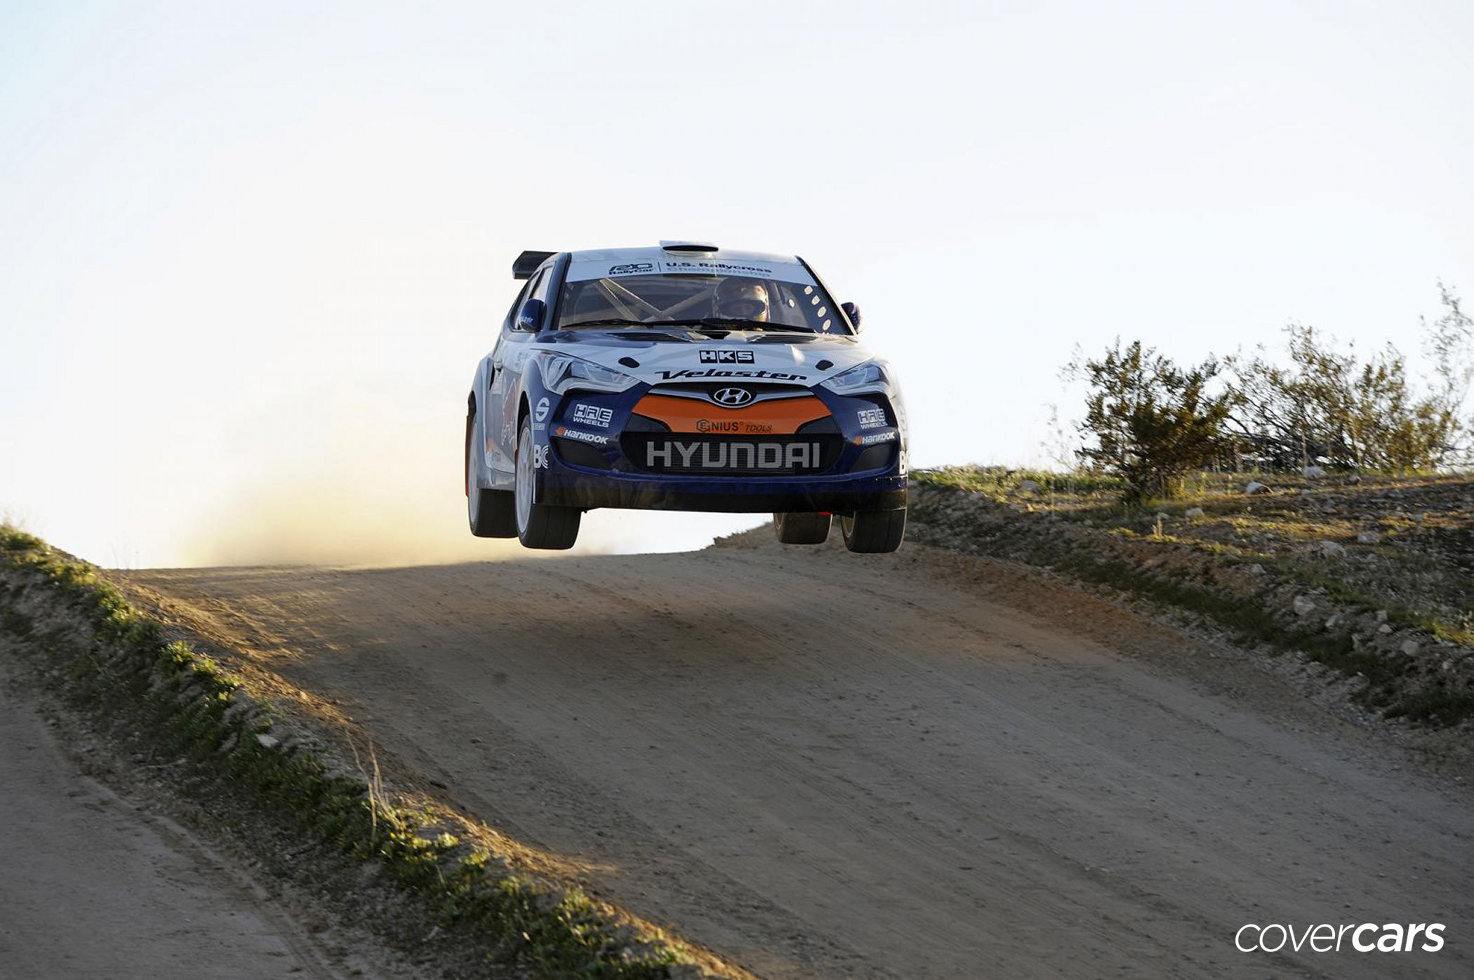
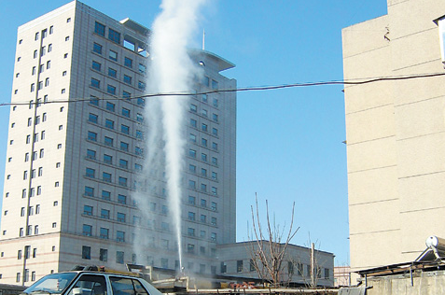
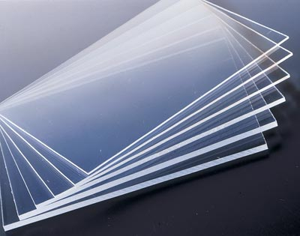
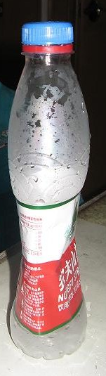
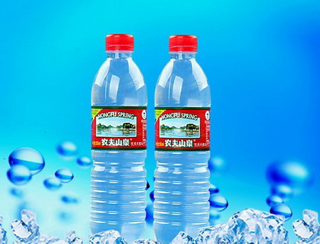
引 言
链结构凝聚和凝聚态结构都相同
可有不同的宏观物性
轮胎在低温下变硬
北方冬天塑料管道冻裂
有机玻璃, T>100°C, 变软
矿泉水塑料瓶遇开水收缩变形
尽管聚合物结构无变化，但对于不同温度或外力，聚合物大分子运动是不同的，物理性质也不同。

Slide 6
引 言
综上所述，学习聚合物分子运动的规律，了解聚合物在不同温度下呈现的力学状态、热转变与松弛以及玻璃化温度和熔点的影响因素，对于合理选用聚合物材料、确定加工工艺条件以及开展材料研究及材料改性等等都是重要的。

Slide 7
第五章 聚合物的分子运动和转变
第一节 聚合物分子运动的特点
第二节 黏弹行为的五个区域
第三节 玻璃－橡胶转变行为
第四节 结晶行为和结晶动力学
第五节 熔融热力学

Slide 8

5.1 高聚物分子运动的特点
5.1.1 运动单元的多重性
由于高分子的长链结构，除了整个高分子主链可以运动之外，分子链上的侧基，直链和链段等都可以产生相应的运动，使得高分子的运动单元具有多重性。
1.高分子链的整体运动
以高分子链为一个整体作质量中心的移动，即分子链间的相对位移。
塑料加工过程熔体的流动就是高分子链质心移动的宏观表现。

Slide 9
5.1 高聚物分子运动的特点
2.链段的运动
由于主链σ键的内旋转，使分子中一部分链段相对于另一部分链段而运动，但可以保持分子质量中心不变（宏观上不发生塑性形变）。如橡皮筋的拉伸-回缩。
3.链节、侧基、支链的运动
高分子主链上链节运动，或杂链高分子的杂链节运动；侧基、支链的转动, 内旋转等。称为次级松弛。
4.晶区内的运动
晶型转变（不稳定的晶型向稳定的晶型转变），晶区缺陷的运动，晶区中的局部松弛模式等。

Slide 10
5.1.2 分子运动的时间依赖性
这一过程 称为松弛过程
t
拉伸橡皮的回缩曲线
在一定的温度和外力作用下, 高聚物分子从一种平衡态过渡到另一种平衡态需要一定的时间; 因为各种运动单元的运动都需克服内摩擦阻力, 不可能瞬时完成。这种现象称为聚合物分子运动的时间依赖性。

Slide 11

5.1.2 分子运动的时间依赖性
低分子，τ =10⁻⁸~10⁻¹⁰s, “瞬时过程”
高分子，τ =10⁻¹~10⁺⁴ s, “松弛过程”
松弛时间τ 的物理意义：
它的大小反映了对指定的体系（运动单元）在给定的外力、温度、和观察时间标尺下，从一种平衡态过渡到另一种平衡态的快慢，即松弛过程的快慢。
聚合物的分子量具有多分散性，运动单元具有多重性，所以实际的松弛时间不是单一的值，在一定的范围内可以认为松弛时间具有一个连续的分布，称为松弛时间谱（relaxation spectrum）。（不同的运动单元有不同的松弛时间，而同一个运动单元其松弛时间又是温度的函数）

Slide 12
5.1.3 分子运动的温度依赖性
使运动单元热运动能量提高
T升高，分子运动能增加，当克服位垒后，运动单元处于活化状态。
温度对高分子运动的作用
使聚合物体积膨胀
加大了分子间的距离，自由空间。
随T 提高，加快松弛过程，松弛时间缩短

Slide 13
5.1.3 分子运动的温度依赖性
由侧基或主链局部运动引起的松弛过程
松弛时间与温度的关系
符合
Eyring
关于速度过程的一般理论
式中
τ
，是一个常数，
R
为气体常数，
T
是温度，
Δ
E
是松弛过程需要的活化能，
0
该数值可以通过测定聚合物在不同的温度下的松弛时间，作
ln
τ
～
1
T
的图，
由直线的斜率就可以求
得。
若T 低，运动单元的τ 长 在较长的时间内观察到松弛现象
若T 高，运动单元的τ 短 在较短的时间内观察到松弛现象
Time-Temperature superposition 时温等效

Slide 14
5.1.3 分子运动的温度依赖性
由链段引起的玻璃化转变过程
上式不再适用，可以用WLF半经验关系描述：

Slide 15
5.2 粘弹行为的五个区域
温度对聚合物的分子运动影响显著。模量（形变）-温度曲线可以有效描述聚合物在不同温度下的分子运动和力学行为。
非晶态聚合物形变-温度曲线
玻璃化转变区域
粘流转变区域
形变ε
玻璃态
高弹态
橡胶态
粘流态
温度
T_{g}
T_{f}

Slide 16
5.2 粘弹行为的五个区域
非晶态聚合物模量-温度曲线
同样可以分为五个区域
玻璃化转变区域
粘流转变区域
E
高弹态
橡胶态
玻璃态
粘流态
T_{g}
T_{f}
T
不同的区域对应着不同的分子运动，表现出不同的宏观物理性质

Slide 17
5.2 粘弹行为的五个区域
1.玻璃态 T<T_{g}
E
玻璃态
T_{g}
T_{f}
T
1）运动单元：键长、键角的改变，链节，侧基与支链的运动。
2）力学特征：形变量小(0.01 ～ 1%)，模量高(10⁹ ～ 10¹⁰ Pa)。可回复，形变与时间无关，呈普弹性。
3）常温下处于玻璃态的聚合物通常用作塑料。PS、PC、 PMMA、PVC等。

Slide 18
5.2 粘弹行为的五个区域
2.玻璃-橡胶转变区
E
玻璃化转变区域
T_{g}
T_{f}
T
1）运动单元：链段开始运动，键长、键角的改变，链节，侧基与支 链的运动。
2）力学特征：形变量ε增大，模量E降低3个数量级。
3）T_{g}定义：玻璃态向高弹态转变的温度，即链段开始运动或冻结的温度。

Slide 19
5.2 粘弹行为的五个区域
3. 橡胶-弹性平台
T_{g}～T_{f}
E
橡胶-弹性平台
T_{g}
T_{f}
T
1）运动单元：链段运动，键长、键角，链节，侧基与支链的运动。
2）力学特征：高弹态。形变量大，可达到100-1000﹪；模量小，10⁵-10⁷Pa；形变可逆，但松弛时间较长。
3）常温下力学性质处于高弹态的高聚物用作橡胶材料。

Slide 20
5.2 粘弹行为的五个区域
4.橡胶流动区
E
粘流转变区域
T_{g}
T_{f}
T
1）整链分子逐渐开始运动。
2）形变量加大，模量降低，宏观上表现为流动。
3）T_{f} —高弹态和粘流态之间的转变温度，即整链开始运动的温度。与分子量大小有关。

Slide 21
5.2 粘弹行为的五个区域
5.液体流动区
T_{f} ～ T_{d}
E
液体流动区域
T_{g}
T_{f}
T
1）运动单元：整链分子产生相对位移，链段运动，键长、键角、链节、侧基与支链的运动。
2）力学特征：形变量更大，流动，仍有回复，但弹性表现较少，模量更低。

Slide 22
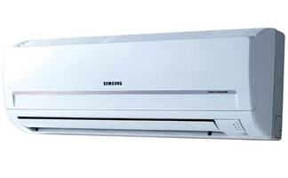


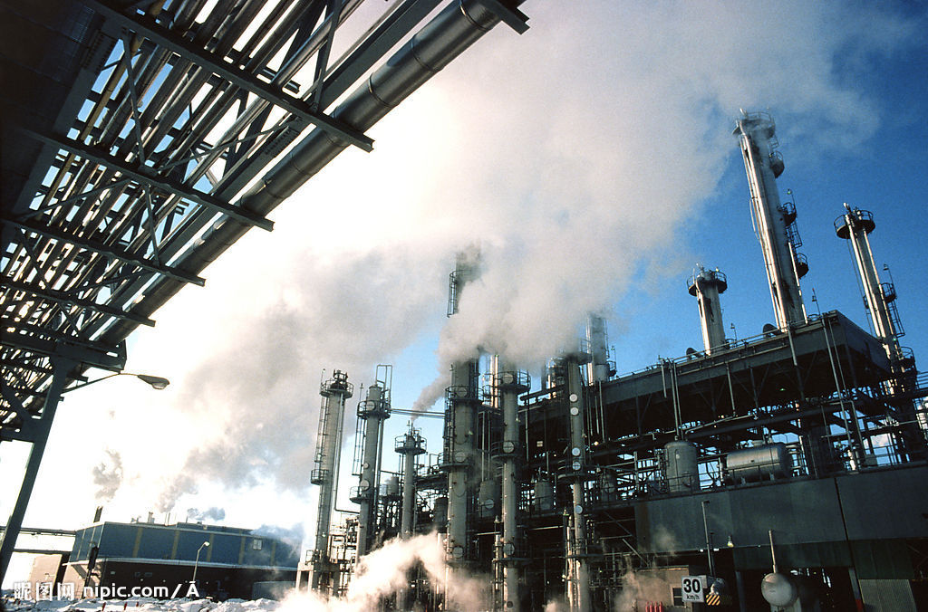
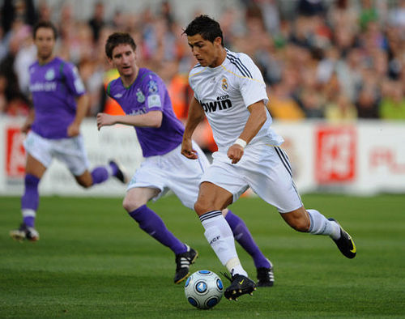

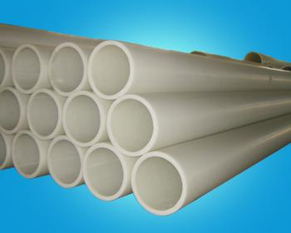
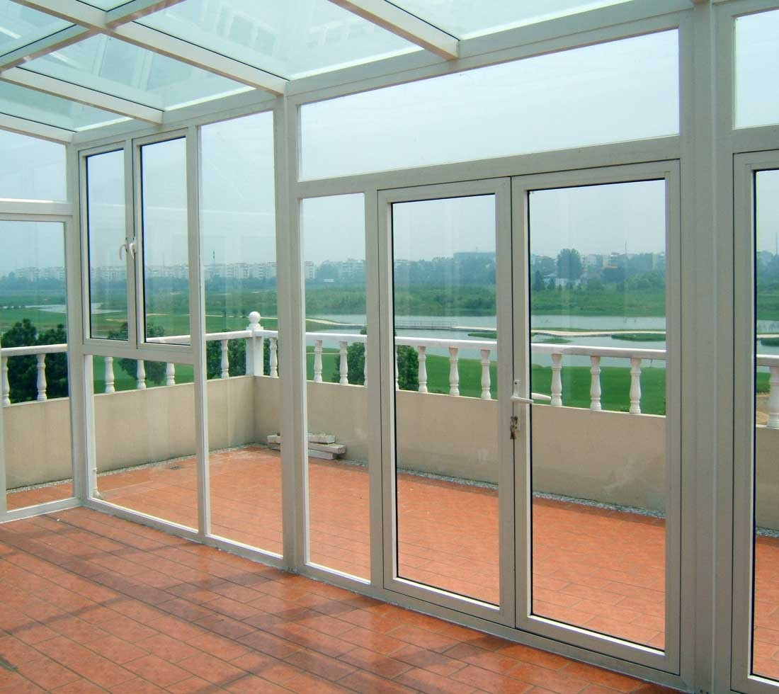

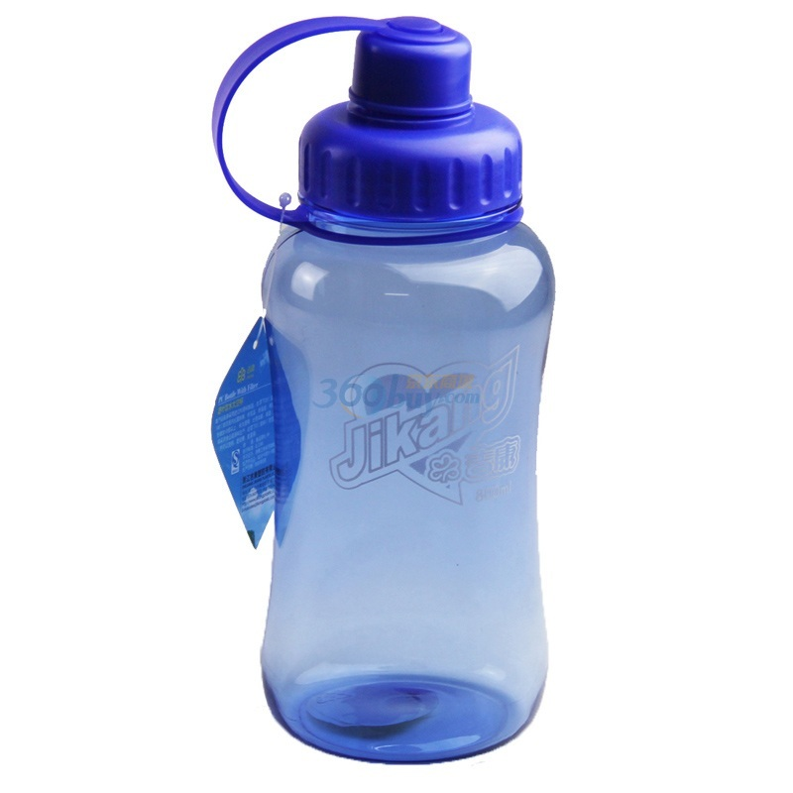
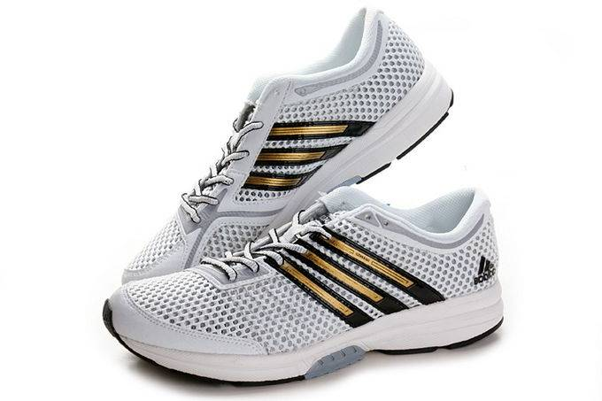

5.2 粘弹行为的五个区域
玻璃态
E
橡胶态
粘流态
T_{g}
T_{f}
T
T_{b}~T_{g}
T_{g}~T_{f}
T_{f}~T_{d}

Slide 23
5.3 玻璃-橡胶转变行为
T_{g}: 指非晶态高聚物从玻璃态到高弹态的转变。对晶态高分子来说，玻璃化转变是指其中非晶部分的这种转变。
T_{g}的重要意义
从工艺上：
T_{g} 是非晶态塑料使用的上限温度；
T_{g}是橡胶的使用下限温度，上限温度是T_{ƒ}
从学科上：
T_{g}是衡量聚合物链柔性高低的表征温度。
T_{g}越小，链的柔性越好

Slide 24
5.3 玻璃-橡胶转变行为
5.3.1 玻璃化转变温度测定
在玻璃化转变，许多物理性质发生急剧变化，如比容、折光指数、粘度、介电常数、比热等。模量从玻璃态转变为高弹态时，跌落几个数量级。
原则上说，所有在玻璃化转变过程中发生显著变化或突变的物理性质，都可以用来测量玻璃化温度。
体积变化：膨胀计法，折射率法
热力学性质：DTA,DSC
力学性质变化：热机械法，应力松弛法，动态力学松弛法
电磁效应：介电松弛法，核磁共振松弛法

Slide 25
1、膨胀计法
原理：体积或者比容随T变化，并且在T_{g}处发生转折，因此从体积或者比容对温度曲线的两端的直线部分外推，交点对应的温度即玻璃化温度。
v
体积
试样
80 90 100 /℃
PS的比体积温度曲线
膨胀计示意图
比体积-温度曲线
Notes:
单位质量的物质所占有的体积称为比体积，用符号v表示，单位为 m3/kg（立方米每千克） 。

Slide 26
2、量热法
热流率
mJ/s
吸热
放热
玻璃态区
转变区
高弹区
温度
热容的变化使热分析方法成为测定高分子材料Tg的一温度种有效手段。目前用于玻璃化温度测定的热分析方法主要为差热分析（DTA）和差示扫描量热分析法（DSC）。以DSC为例，当温度逐渐升高，通过高分子聚合物的玻璃化转变温度时，DSC曲线上的基线向吸热方向移动。

Slide 27
3、温度－形变法
形变法－利用热机械分析仪
聚合物在一定的外力作用下，经过一定时间后，测定不同温度下受力作用时的形变情况，得到形变－温度曲线，得到T_{g}，T_{f} 等。
形变
非晶高聚物
轻度结晶高聚物
结晶高聚物
M₁
M₂
M₂>M₁
T_{g}
T_{f}
T_{m}
T_{f}’
温度
晶体和非晶态高聚物的温度形变曲线

Slide 28
4、动态机械分析 DMA- Dynamic mechanical analysis
动态粘弹谱仪测量聚合物的动态模量和力学损耗随温度的变化。动态模量－温度曲线中，力学损耗温度曲线出现若干损耗峰，通常从最高损耗峰的峰位置可确定T_{g}值。
t_{g}a
T_{g} =105℃
T
PMMA力学损耗与温度的关系

Slide 29
工业上常用的测定方法：
工业上有几种用来衡量塑料使用的最高温度，通称为软化点，它是具有实用性的温度。
马丁耐热温度
热形变温度
维卡耐热温度
对于非晶，软化点接近于T_{g}；
对于晶态聚合物，软化点接近T_{m}。
Notes:
在按规定速率升温的液体介质内，热塑性塑料平板试样在规定负荷作用下、截面积为1mm2的圆柱状压针头压入1mm深时所对应的温度。
马丁耐热温度的测定是在马丁耐热烘箱内进行的
定义：升温速度为５０℃／h，标准试样受弯曲应力５０kg／cm２时，试样条弯曲，指示器中读数下降６mm时所对应的温度即为马丁耐热温度

Slide 30
5.3.2 玻璃化转变理论
主要有三种：自由体积理论，热力学理论，动力学理论
自由体积理论
Flory和Fox提出凝聚态体积由两部分组成
占有体积：分子本身占据的，随温度升高膨胀，V₀
自由体积：分子间的空隙。以空穴的形式分散于整个物质当中，正是因为自由体积的存在高分子链才能够转动或者位移来调整构象。当T<T_{g}时，自由体积不随温度发生变化，为一恒定值；当T>T_{g}，自由体积随温度升高膨胀。

Slide 31
自由体积理论
自由体积
链段实体与自由体积示意图

Slide 32
自由体积理论
非晶态聚合物体积膨胀
V
V_{f} -自由体积
V_{r}
α_{r}
V₀—聚合物绝对零度时的已占体积
V_{g}—聚合物在T_{g}时的总体积
V_{f}—聚合物在T_{g}以下的自由体积。
α_{g}
V_{g}
V₀+ V_{f}
V₀
T₀
T_{g}
T(K)
When T=T_{g}
When T>T_{g}

Slide 33
自由体积理论
T_{g}以上高弹态某温度T时的自由体积为：
膨胀系数
When T<T_{g}
When T>T_{g}

Slide 34
自由体积理论
自由体积膨胀系数为：
自由体积分数：
When T>T_{g}
When T=T_{g}

Slide 35
自由体积理论
由M.L.Williams；R.F.Landel；D.Ferry 提出的WLF方程，认为
When T<T_{g}
从很多聚合物的实验中得到在T_{g}时的自由体积分数为一个常数。

Slide 36
自由体积理论
理论存在的不足之处：
自由体积理论认为T_{g}以下的自由体积不变，认为玻璃化转变处于等自由体积的状态，实际测量表明T_{g}以下自由体积是变化的，这就导致了其它玻璃化转变理论的提出。

Slide 37
试用玻璃化转变的自由体积理论解释：
(1)非晶态聚合物冷却时体积收缩速率发生变化；
(2)冷却速率越快，测得Tg值越高。
（1）根据自由体积理论，液体或固体的体积包括两个部分，即占有体积和自由体积。后者为分子运动提供空间，使分子链可以通过转动和位移而调整构象。
在玻璃化温度以上，占有体积和自由体积都会膨胀，链段处于运动状态；
随着温度的降低，除了占有体积缓慢收缩之外，自由体积也会发生收缩；
在玻璃化转变温度以下，自由体积提供的空间已不足以使非晶态聚合物分子链发生构象调整，随着温度降低，仅有占有体积的缓慢收缩。
因此，比体积-温度曲线在Tg时发生转折，热膨胀系数在Tg时也发生突变。
（2）温度降低，体系的自由体积减小，同时粘度增大，链段运动的松弛时间增加；而玻璃化转变温度是链段运动的松弛时间与实验观察时间相当时的温度。故冷却速率越快，实验观察时间越短，测得的Tg值越高。

Slide 38
5.3.3 影响玻璃化温度的因素
T_{g}是polymer链段从冻结到运动的转变温度，而链段运动是通过单键的内旋转即高分子链通过改变其构象来实现的,所以凡是影响高分子链柔性的因素都会影响T_{g}。

Slide 39
5.3.3 影响玻璃化温度的因素
化学结构的影响 其它结构因素的影响 外界条件的影响
内因：分子链的柔顺性，几何立构，分子间的作用力等。
外因：作用力的方式、大小以及实验速率等。
从分子运动的角度看， T_{g}是链段开始“冻结”的温度。因此凡是使链的柔性增加，使分子间作用力降低的结构因素（如加入增塑剂或溶剂、引进柔性基团）均导致T_{g}下降；反之，凡是减弱高分子链柔性或增加分子间作用力导致链段的活动能力下降的因素，（如引入刚性基团或极性基团、交联和结晶）均使T_{g}升高。

Slide 40
5.3.3 影响玻璃化温度的因素
（1）主链结构：饱和主链
主链由饱和单键构成的聚合物，因为分子链可以围绕单键进行内旋转，T_{g}都不高。
硅橡胶
T_{g} = -123℃
聚甲醛
T_{g} = -83℃
聚乙烯
T_{g}=-68 ℃
不同的单键中，内旋转位垒较小的，Tg较低。

Slide 41
5.3.3 影响玻璃化温度的因素
主链上有孤立双键：
T_{g}=-105℃（顺式），BR
T_{g}=-83℃(反式）
T_{g}=-73℃（顺式），NR
T_{g}=-60℃(反式）
T_{g}=-61℃
SBR
反式结构分子链柔顺性差，Tg较高

Slide 42
5.3.3 影响玻璃化温度的因素
主链上有芳环、芳杂环：
聚苯醚(PPO）
T_{g}=220℃
聚碳酸酯（PC）
T_{g}=150℃
刚性越强，T_{g}越高。

Slide 43
5.3.3 影响玻璃化温度的因素
（2）侧基结构：
侧基极性越强，T_{g}越高。
PP T_{g}=-20 ℃
T_{g} =40 ℃
T_{g} =87 ℃
取代基位阻增加，分子链内旋转受阻，T_{g}升高。
PE T_{g} =-68 ℃
PP T_{g} =-20 ℃
PS T_{g} =100 ℃

Slide 44
5.3.3 影响玻璃化温度的因素
a-烯烃双取代： 对称基团：内旋转位垒降低，柔性增加，Tg降低
PP T_{g}=-20 ℃
T_{g} =40 ℃
T_{g} =87 ℃
T_{g} =-70 ℃
聚异丁烯
T_{g} =-40 ℃
聚偏二氟乙烯
T_{g} =-17 ℃
聚偏二氯乙烯

Slide 45
5.3.3 影响玻璃化温度的因素
非对称侧基：
T_{g} =105 ℃
聚甲基丙烯酸甲酯
T_{g} =3℃
聚丙烯酸甲酯
T_{g} =-70 ℃
聚异丁烯

Slide 46
5.3.3 影响玻璃化温度的因素
（3）分子量
M<M_{c}, T_{g}随M增加而升高
℃
M_{c}
M>M_{c}, T_{g}与M无关
90
70
50
2 4 6
原因：分子的两头都有一个链端，它的活动能力比中间部分的链段大，链端的自由体积大。

Slide 47
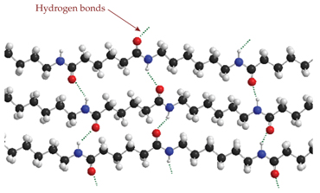
5.3.3 影响玻璃化温度的因素
（4）分子间相互作用
氢键：分子间氢键可使T_{g}显著提高。
PA66（分子间氢键）
T_{g}= 50 ℃

Slide 48
5.3.3 影响玻璃化温度的因素
金属离子：聚合物合成中加入金属离子形成含离子聚合物可使其T_{g}大幅度上升。
聚丙烯酸 T_{g} 106℃
聚丙烯酸钠 T_{g} 280℃
聚丙烯酸锌 T_{g}＞300 ℃
聚丙烯酸铜（+2）T_{g} 500℃

Slide 49
5.3.3 影响玻璃化温度的因素
(5)外界作用力
从分子运动角度看，增加压力相当于降低温度使分子运动困难，或者从自由体积理论来看，增加压力就容易排除自由体积，只有继续提高温度，链段才能运动，所以T_{g} 提高。
T_{g}
120
聚苯乙烯
100
80
酚醛
60
40
100
200
300
_{P/MPa}
压力对T_{g} 的影响

Slide 50
5.3.3 影响玻璃化温度的因素
（6）实验速率
升温速率（降温速率）：
升温（降温）速率越快，测得的T_{g}越高。
比体积-温度曲线

Slide 51
5.3.3 影响玻璃化温度的因素
（7）实验速率
外力作用时间（测量的频率)：
用动态方法测量的T_{g}通常比静态方法大，而且T_{g}随测量频率的增加而升高。
玻璃化转变是一个松弛过程，外力作用的速度不同，将引起转变点的移动。如果外力作用速度快，则构象的调整跟不上外力作用速率，则聚合物就显得比较刚硬，T_{g}高。
而且T_{g}随测量频率的增加而增高：logν=a-b/T_{g}

Slide 52
5.3.3 影响玻璃化温度的因素
（8）增塑
添加某些低分子组分使聚合物T_{g}下降的现象称为外增塑，所加低分子物质称为增塑剂 。
T_{g}与增塑剂量的关系：
1
W_{p} W_{d}
= +
T_{g} T_{gp} T_{gd}
φ_{p}, φ_{d}—分别为聚合物与增塑剂的体积分数
W_{p}、W_{d}—分别为聚合物与增塑剂的重量分数
T_{p}、T_{d}—分别为聚合物与增塑剂的T_{g}

Slide 53
5.3.3 影响玻璃化温度的因素
（9）共聚和共混
共聚：共聚物的T_{g}通常是介于单体单元均聚物的T_{g}之间，并与共聚方法、共聚单体性质和单体的配比有关。
T_{g}与单体组分的关系：
Fox方程
—分别为A,B单体组分的重量分数
—分别为A,B单体均聚物的T_{g}

Slide 54
5.3.3 影响玻璃化温度的因素
共混：共混的相容性通常以其T_{g}的情况来表征。
相容性极好：均相体系，共混物的T_{g}只有一个，且介于两种物质各自的T_{g}之间。
相容性较好：微观非均相，宏观均相体系，出现相互靠近的二个T_{g} （比原物质的T_{g} ）。
相容性差：仍保持原来物质的二个T_{g} ，说明不能混容。

Slide 55
5.3.3 影响玻璃化温度的因素
（10）交 联
T_{g}随着交联点密度的增加而增加。
原因：随着交联点密度的增加，高聚物的自由体积减小，分子链的活动受约束的程度也增加，相邻交联点之间的平均链长减小，阻碍了分子链段的运动，使T_{g}升高。
存在定量关系：

Slide 56
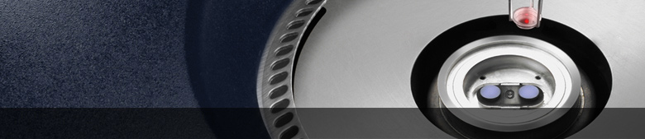

5.4 结晶行为和结晶动力学
高分子的结构和结晶能力、结晶速度
结晶动力学及测量
结晶速度的主要影响因素
DSC

Slide 57
5.4 结晶行为和结晶动力学
晶态
结晶性聚合物
结晶条件
聚合物
非晶态
非结晶性聚合物
不同聚合物差异很大，结晶所需时间亦不同；同一高聚物，结晶温度不同时，结晶速度亦不相同。
结晶性聚合物在T_{m}冷却到T_{g}时的任何一个温度都可以结晶。

Slide 58
5.4.1 分子结构与结晶能力、结晶速度
必要条件： 化学结构及几何结构的规整性
充分条件：一定的温度、时间
1, 链的对称性高，结构规整好，取代基空间位阻小，则容易结晶，结晶度高，结晶速度快。
(1) PE和PTFE均能结晶，PE的结晶度高达95%
(2) 聚异丁烯PIB,聚偏二氯乙烯PVDC,聚甲醛POM结构简单，对称性好，均能结晶
(3) 聚酯类、聚酰胺虽然结构复杂，但无不对称碳原子，链呈平面锯齿状，还有氢键，也易结晶

Slide 59
5.4.1 分子结构与结晶能力、结晶速度
2, 链的空间立构规整性上升，结晶能力也提高
(1) 有规立构的都可以结晶
全同PP；
全同（间同）PMMA；
全同PS；
全顺式、全反式1,4-聚丁二烯。
……
(2) 无规立构PP、无规立构PMMA、无规立构PS均为典型的非结晶高聚物（例外的是无规立构的PVAc水解的聚乙烯醇可以结晶）。

Slide 60
5.4.1 分子结构与结晶能力、结晶速度
3, 分子量
同一种聚合物，相同结晶条件下，分子量大，熔体黏度增大，链段的运动能力下降，结晶速度变慢
4, 无规共聚通常使结晶能力下降
破坏了对称性和规整性
eg: 乙烯与丙烯共聚物，丙烯含量25% 时，结晶能力下降，乙丙橡胶
5, 支化越多，结晶下降；交联越多，结晶也下降
支化、交联的分子链不规整，难以结晶

Slide 61
5.4.2 结晶动力学 Dynamics of Crystallization
解决结晶速度和分析结晶过程中的问题
结晶过程中会有体积变化，热效应；也可直接观察。
Polarized-light microscopy
DSC
Volume dilatomter 体膨胀计法
光效应
热效应
体积变化

Slide 62
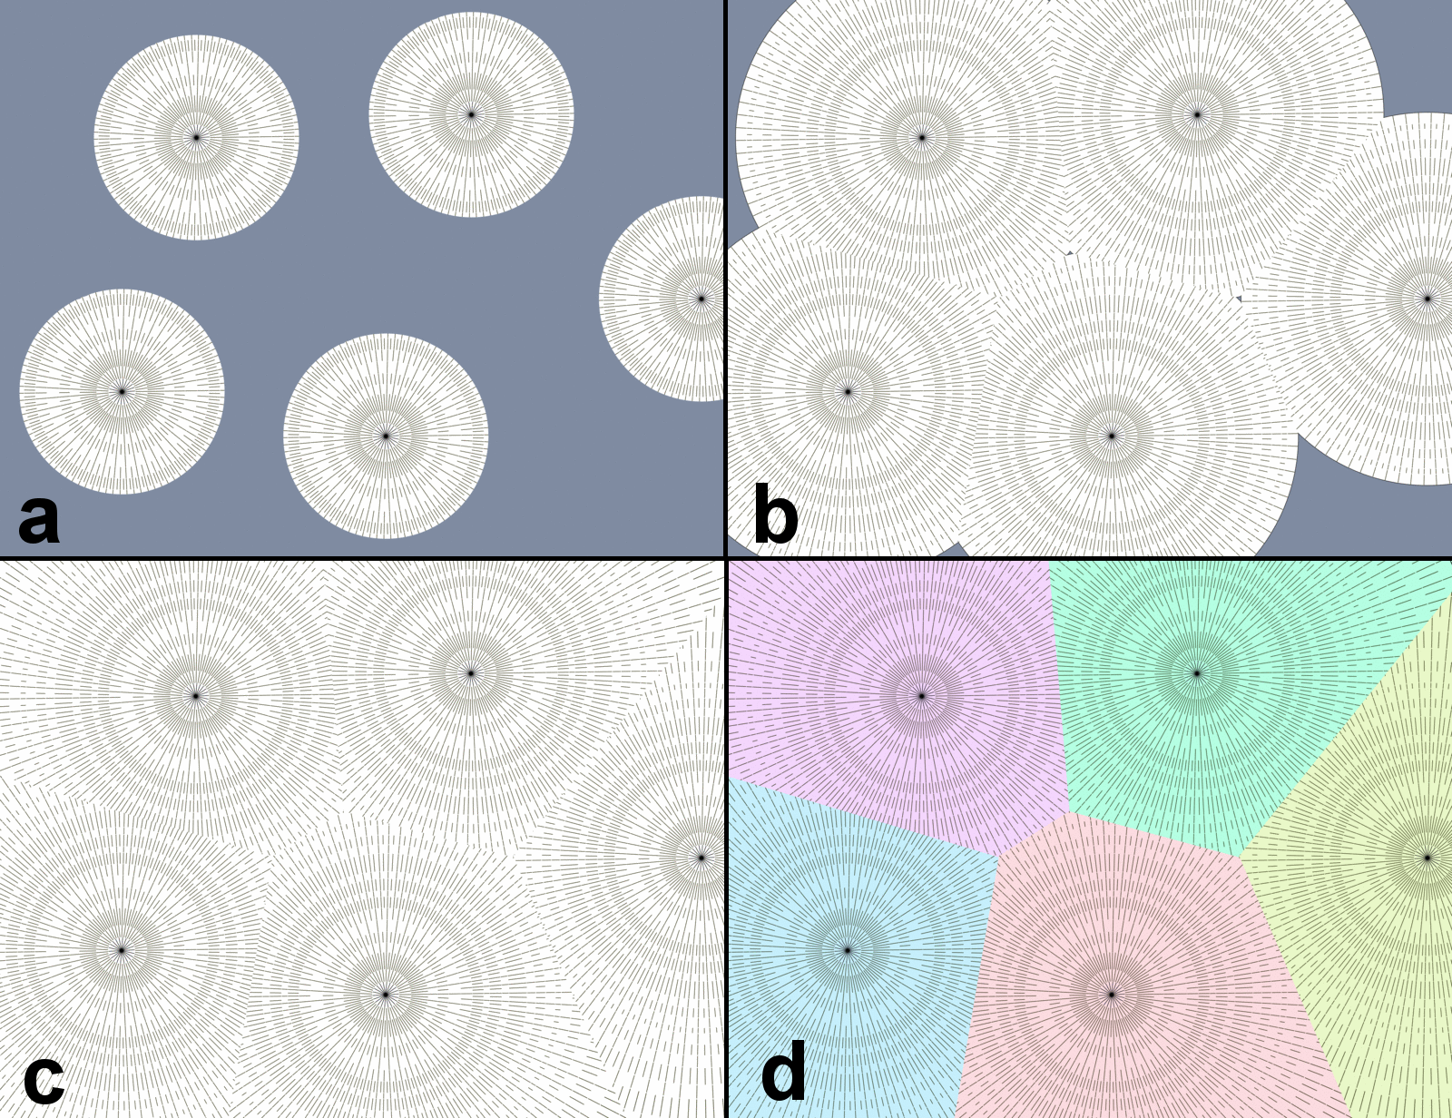
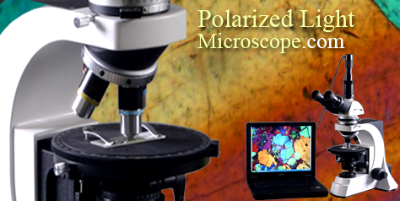
1，Polarized-light microscopy
Diameter of Spherulite
30s
60s
90s
120s
Time

Slide 63
2，DSC - 结晶放热峰
玻璃化转变
熔融
分解气化
Exo
Glass Transition
结晶
Melting
Decomposition
Crystallization
dH/dt (mW)
基线
放热行为
（固化，氧化，反应，交联）
Endo
T_{g}
T_{c}
T_{m}
T_{d}
Temperature
吸热(endothermic)与放热(exothermic)

Slide 64
3，体积膨胀计
1
0.5
反S曲线
0
t_{1/2}
t(s)
规定：体积收缩进行到一半时所需要的时间倒数为此温度下的结晶速度

Slide 65
Avrami Equation
聚合物和小分子熔体的结晶过程相同，包括两个步骤，即晶核的形成和晶粒的生长。
晶核形成又分为均相成核和异相成核两类。
均相成核为熔体中的高分子链段依靠热运动形成有序排列的链束（晶核），有时间依赖性。
异相成核则以外来杂质、未完全熔融的残余结晶聚合物或容器的器壁为中心，吸附熔体的高分子链有序排列而形成的核，固常为瞬时成核，与时间无关。

Slide 66
Avrami Equation
聚合物的等温结晶过程与小分子物质相似，也可以用Avrami Equation来描述。
次期（二次）结晶：偏离Avrami方程的聚合物后期结晶
主期结晶：可用Avrami方程定量描述的聚合物前期结晶

Slide 67
不同成核和生长类型的Avrami指数值
Avrami Equation
生长类型
均相成核
n=生长维数+1
异相成核
n=生长维数
三维生长
（球状晶体）
n=3+1=4
n=3+0=3
二维生长
（片状晶体）
n=2+1=3
n=2+0=2
一维生长
（针状晶体）
n=1+1=2
n=1+0=1
n值等于生长的空间维数和成核过程中的时间维数之和

Slide 68
What’s the meaning of K？
Avrami Equation
Let
K –其物理意义也是表征结晶速度

Slide 69
5.4.3 结晶速度的影响因素
1, 温度
低温有利晶核的形成和稳定
晶核的形成
与温度有不同的依赖性
晶体的生长
高温有利晶体的生长
结晶速度
结晶最大温度
晶体生长
存在最大结晶温度 T_{max}
晶核形成
PP: T_{m}为449K, T_{max}为393K
Tg
Tm

Slide 70
5.4.3 结晶速度的影响因素
2, 压力、溶剂、杂质
（1）压力、应力
加速结晶
PE在高温、高压下得到伸直链晶体
（2）溶剂
小分子溶剂诱导结晶
例如，水能促进尼龙和聚酯的结晶：
生产尼龙网丝时，为增加透明度，快速冷却使球晶足够小，用水作冷却剂时解决不了透明度的问题。后来在结构分析中发现尼龙丝的丝芯是透明的（说明冷却速度已经足够了），但丝的表面有一层大球晶，影响了透明度，将水冷改为油冷后问题就解决了，这正说明水促进了表面尼龙的结晶。

Slide 71
5.4.3 结晶速度的影响因素
（3）杂质（添加剂）
若起晶核作用，则促进结晶，称为“成核剂”
聚烯烃用脂肪酸碱金属盐作为成核剂；碳纤维促进PEEK结晶
若起隔阂分子作用，则阻碍结晶生长

Slide 72
5.5 熔融热力学
5.5.1 熔融过程和熔点
晶体熔融过程热比容-温度曲线
熔限
熔点
结晶聚合物
小分子晶体
熔限：聚合物熔融有一较宽的温度范围，约10℃左右。

Slide 73
5.5 熔融热力学
相似点和区别
相似点：熔化过程都有某种热力学函数的突变
区别：
1）低分子晶体熔点：常数Tm；而结晶高聚物的熔化发生在一个较宽的温度范围内（熔限），把熔限的终点对应的温度叫熔点。
2）低分子晶体在熔化过程中温度不变；结晶高聚物在熔限范围内，边熔化边升温。
研究发现，熔融过程二者无本质区别。都是相变过程，但是结晶高聚物中含有完善程度不同的晶体，不完善的晶体在较低的温度下熔化，完善的晶体在较高的温度下熔化，因而有一个温度范围。

Slide 74
5.5 熔融热力学
3）低分子反复熔化和结晶，熔点是固定的；结晶高聚物的熔点和熔限都受结晶温度的影响：结晶温度低，熔限宽，熔点低；结晶温度高，熔限窄，熔点高。
在较低的温度下结晶时，分子链活动能力不强，形成的晶体较不完善，完善的程度也不大，这种不完善的晶体在较低温度下被破坏，所以熔点低，熔限也宽；在较高温度下结晶，分子链活动性大，排列好，形成晶体较完善，完善程度差别也小，所以熔点高，熔限窄。
熔点Tm是结晶塑料使用温度的上限，是高聚物材料耐热性的指标之一。

Slide 75
5.5.2 影响T_{m}的因素
热力学平衡，ΔG=0
1, 链结构对熔点T_{m} 的影响
2, 其它因素对熔点T_{m} 的影响

Slide 76
5.5.2 影响T_{m}的因素
1, 链结构对熔点T_{m} 的影响
熔融热焓ΔH_{m} ：与分子间作用力强弱有关。作用力强，ΔH_{m}高
熔融熵ΔS_{m} ：与分子间链柔顺性有关。分子链越刚，ΔS_{m}小
(1) 提高熔融热焓ΔH_{m，}T_{m}升高
引入极性基团（主链或侧基），或形成氢键
(2) 降低熔融熵ΔS_{m，}T_{m}升高
减小柔性的方法：主链引入环状结构，或侧链引入庞大、刚性基团

Slide 77
5.5.2 影响T_{m}的因素
(1) 提高熔融热焓ΔH_{m}，T_{m}升高
a, 引入极性基团于主链上
-NHCO-
-CONCO-
-NHCOO-
-NH-CO-NH-
酰胺
酰亚胺
氨基甲酸酯
脲基
b, 侧链上引入极性基团
—OH、—NH₂、—CN、—NO₂、—CF₃等。
含有这些基团的高聚物的熔点都比聚乙烯高。

Slide 78
5.5.2 影响T_{m}的因素

Slide 79
5.5.2 影响T_{m}的因素
c, 高分子链间形成氢键,Tm升高
氢键使分子间作用力大幅度增加，所以Tm大幅度增大。熔点高低与所形成的氢键的强度和密度有关。

Slide 80
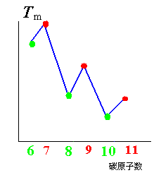
聚ω-氨基酸熔点
奇数碳原子时形成全数氢键
偶数碳原子时形成半数氢键

Slide 81
聚酰胺（二元酸二元胺）
二元酸二元胺的碳原子全为偶数时，形成全数氢键，熔点高；全为奇数时，形成半数氢键，熔点低；偶酸奇胺，形成半数氢键，熔点低。

Slide 82
5.5.2 影响T_{m}的因素
（2）降低熔融熵ΔS_{m}
增加分子链的刚性，使其构象在熔融前后变化变小，提高T_{m}
T_{m}
a, 主链引入环状结构
-C=C-C=C-
次苯基
联苯基
萘基
共轭双键

Slide 83
5.5.2 影响T_{m}的因素
b, 侧链引入庞大、刚性基团
萘基
氯苯基
叔丁基
侧基体积增加，熔点升高
Tm /℃
146
200
304
320

Slide 84
5.5.2 影响T_{m}的因素
c, 分子链的对称性和规整性
增加对称性和规整性，分子链排列更紧密，熔融过程熵变减小，熔点提高
原因：对称的缘故，对位基旋转180度，使构象不变， 减小，所以 Tm高；间位基转动后构象改变， 大，所以Tm低。

Slide 85
5.5.2 影响T_{m}的因素
主链上含双键，柔性较好，T_{m}较低
顺式（对称性差）不易结晶，是橡胶；反式（对称性好）易结晶
构型
一般：顺式 T_{m} < 反式 T_{m}
Similar to T_{g}

Slide 86
5.5.2 影响T_{m}的因素
2, 其它因素对熔点T_{m} 的影响
(1) 结晶温度 T_{c}
聚合物的熔点和熔限和结晶形成的温度Tc有一定的关系：结晶温度Tc低，分子链活动能力低，结晶所得晶体不完善，从而熔限宽，熔点低；结晶温度Tc高，分子链活动力强，结晶所得晶体更加完善，从而熔限窄，熔点高。
(2) 应力和压力
T_{m}
ΔS
压力作用下，晶片厚度增加，从而熔点升高
对结晶聚合物，拉伸有助于结晶，从而提高结晶度，熔点升高

Slide 87
Kevlar fiber - 成功的范例（芳香尼龙）
对苯二甲酰对苯二胺 PPTA
Poly(p-phenylene-terephthalamide)
可形成氢键ΔH_{m}增加
含苯撑结构,使链旋转能力降低,ΔS_{m}减小
T_{m}=500℃

Slide 88
5.5.2 影响T_{m}的因素
(1) 结晶温度 T_{c}
聚合物的熔点和熔限和结晶形成的温度Tc有一定的关系：结晶温度Tc低，分子链活动能力低，结晶所得晶体不完善，从而熔限宽，熔点低；结晶温度Tc高，分子链活动力强，结晶所得晶体更加完善，从而熔限窄，熔点高。
ΔS
T_{m}
(2) 应力和压力
对结晶聚合物，拉伸有助于结晶，从而提高结晶度，熔点升高
压力作用下，晶片厚度增加，从而熔点升高

Slide 89
5.5.2 影响T_{m}的因素
(3) 晶片厚度
表面能
片晶厚度
熔融热
l
T_{m}
原因是晶片表面能减小

Slide 90
5.5.2 影响T_{m}的因素
(4) 稀释效应
聚合物加工中，常常加入增塑剂或可溶性添加剂等助剂以改善其加工性能。增塑剂通常使结晶聚合物的熔点降低，即产生稀释效应。
根据经典相平衡理论，低分子稀释剂造成的聚合物熔点降低程度服从：
ΔHu: 每摩尔重复单元的熔融热；
V_{m,u} , V_{m,l} 分别为高分子重复单元和低分子稀释剂的摩尔体积；
χ_{1：}高分子和稀释剂的相互作用参数；
Φ₁：低分子稀释剂的体积分数。

